Slide 1

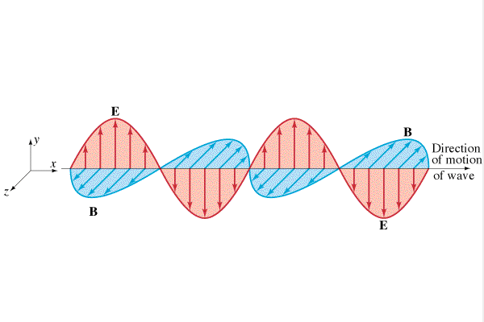
ОПТИКА
Оптика − жарықты зерттейтін физиканың бөлімі. Жарық − көзге көрінетін электромагниттік толқын.
Электрмагниттік толқын деп электрмагниттік өрістің кеңістікте таралуын айтады.
МАКСВЕЛЛ ТЕҢДЕУЛЕРІ
Магнит ағынының өзгерісі электр өрісін тудырады.
Электр ағынының өзгерісі магнит өрісін тудырады.

Slide 2
Электрмагниттік толқын жылдамдығы
м/с

Slide 3
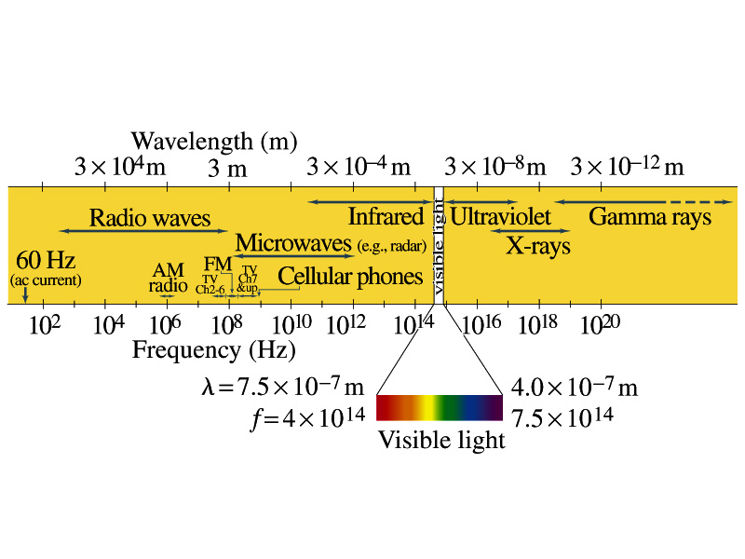
Электрмагниттік толқынның аумағы
Электрмагниттік толқын жылдамдығы :
Жарықтың вакуумдағы толқын ұзындығы (0,40 ∼ 0,76) мкм.

Slide 4
УМОВ-ПОЙТИНГ ВЕКТОРЫ
Электрмагниттік өріс кеңістікте тарала отырып, энергия тасымалдайды.
Электр өрісі энергиясының көлемдік тығыздығы:
Магнит өрісі энергиясының көлемдік тығыздығы:
Электрмагниттік өріс энергиясының көлемдік тығыздығы:
Вакуумде таралған электрмагниттік өріс энергиясының тығыздығы:
Бұл өрнек ─ Умов-Пойнтинг векторы деп аталады.

Slide 5

ГеометриЯлыҚ оптика
Геометриялық оптика жарықтың таралу заңдылығын жарық сәулелері арқылы қарастыратын оптиканың бір бөлімі.
Жарық сәулелері геометриялық сызық арқылы сипатталады.
Нормал
ЖАРЫҚТЫҢ ШАҒЫЛУ ЗАҢЫ :
α = α’
Түсу бұрышы шағылу бұрышына тең болады.
α’
α
Түсу бұрышы түскен сәуле мен нормал арасындағы бұрыш.
Шағылу бұрышы шағылған сәуле мен нормал арасындағы бұрыш.
Шағылған сәуле
Түскен сәуле
θ_{r}
Айна

Slide 6
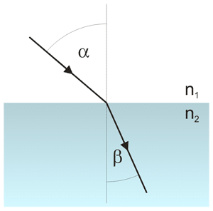
ЖАРЫҚТЫҢ СЫНУ ЗАҢЫ
ϑ₁
немесе
ауа
су
немесе
ϑ₂
Егер 1-орта ауа, екінші ортаны су деп қарастырақ
n₁ = 1, ϑ₁ = c, n₂ = 1.33
c = 3.10⁸ м/с

Slide 7

Түскен сәуле мен әйнекті тесіп өткен сәуле бір-біріне параллель
нормаль
α
ауа
θ_{r}
β
әйнек
θ_{i}
β
α
ауа
нормаль

Slide 8
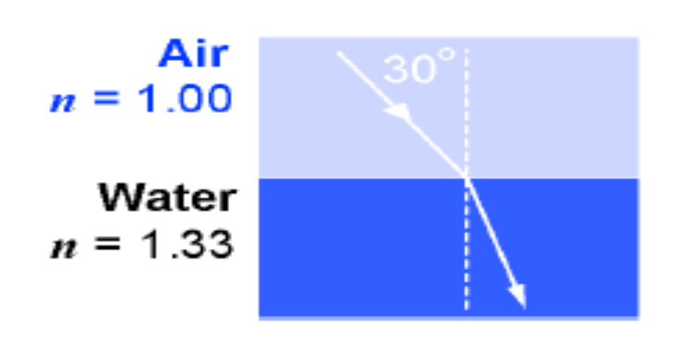
ЖАРЫҚТЫҢ ТҮЗУ СЫЗЫҚТЫ ТАРАЛУ ЗАҢЫ
Оптикалық біркелкі ортада жарық сәулесі түзу сызық бойымен таралады. Егер сыну көрсеткіші барлық жерде бірдей болса, ондай орта оптикалық біртекті орта деп аталады.
ЖАРЫҚ ШОҚТАРЫНЫҢ ТӘУЕЛСІЗДІК ЗАҢЫ
Бір нүктеге түскен жарық сәулелері бір-біріне тәуелсіз болады.
ЖАРЫҚ СӘУЛЕЛЕРІНІҢ ҚАЙТЫМДЫЛЫҚ ЗАҢЫ
Егер сәуле α бұрышымен түссе және екінші ортада β бұрышымен сынса, онда екінші ортадан кейінгі бағытта β түсу бұрышымен жіберілген жағдайда, бірінші ортаға α бұрышымен тарайды.

Slide 9
ТОЛЫҚ ІШКІ ШАҒЫЛУ ҚҰБЫЛЫСЫ
Егер жарық сәулесі оптикалық тығыз ортадан оптикалық сирек ортаға өтсе, және түсу бұрышы шектік бұрыштан үлкен болса, толық шағылу құбылысы байқалады. Сыну бұрышы 90^{о}-қа тең кездегі түсу бұрышы α_{ш} шекті бұрыш деп аталады.
β
n₂
β
ауа
β
n₁ > n₂
α
α
су
n₁
α
α’
α
P

Slide 10
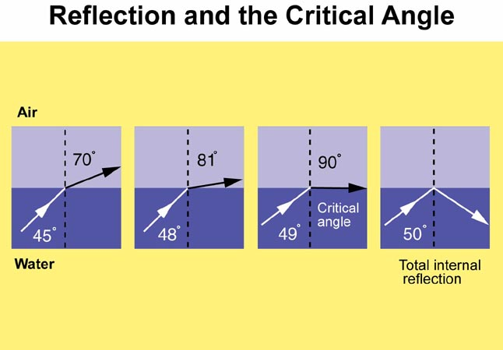

Slide 11



Жазық айнадығы кескін
Нәрсе мен айна аралығы
Айна мен кескін аралығы
a
b
h
_{H}
дене
кескін
Үлкею еселігі:
Кескін: жалған кескін (үзік сызық) және оң кескін
Кескін үлкейтілмеген: дене биіктігі (h) = кескін биіктігі (H).
Дене аралығы (а) = кескін аралығы (b).

Slide 12
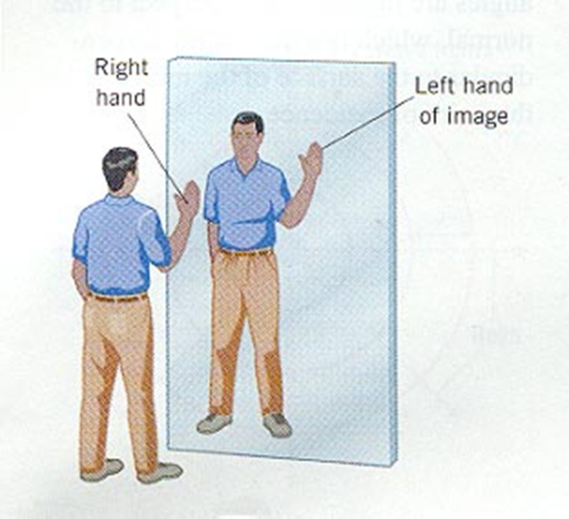
Дене мен кескіннің оң солы
Жазық айнадағы дене мен кескіннің оң солы алмасады.

Slide 13


Cфералық айнадағы кескін
(ойыс, a > f )
Нәрсе
•
F
кескін
Бас оптикалық ось
Кескін: теріс, кішірейген, шын (нақты) кескін
Бірінші сызық оптикалық өске параллель, шағылған сәуле фокусты басып өтеді.
Екінші сызық фокустан өтіп шағылған соң оптикалық өске параллель таралады.
.

Slide 14
Cфералық айнадағы кескін
(ойыс, a < f )
нәрсе
кескін
•
F
Бас оптикалық ось
Кескін: оң, үлкейген, жалған кескін (үзік сызық).
Бірінші сәуле оптикалық өске параллель түсіп, фокус арқылы шағылады.
Екінші сәуле фокус арқылы түсіп, өске параллель шағылады.

Slide 15

Cфералық айнадағы кескін
(дөңес, a > f )
•
F
Бас оптикалық ось
Бірінші сәуле оптикалық өске параллель түсіп, фокус арқылы шағылады
Екінші сәуле фокус бағыты бойынша түсіп, өске параллель шағылады.
Кескін: кішірейген, оң, жалған кескін.

Slide 16
Дөңес және ойыс линзалар
Линза : екі немесе бір жағы сфералық бетпен шектелген мөлдір дене.
Линза пішініен қарай: дөңес линза және ойыс линза деп екіге бөлінеді.
Қасиетіне қарай: жинағыш линза және шашыратқыш линза болып бөлінеді.
Жинағыш: ортасы екі шетінен қалың.
Шашыратқыш: Ортасы шетінен жұқа.

Slide 17
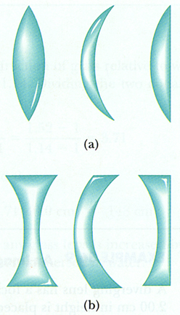
Линзаның пішіні
Жинағыш линзалар: қос дөңес, ойыс-дөңес және жазық-дөңес.
Шашыратқыш линзалар: қос ойыс, ойыс-дөңес және жазық-дөңес.

Slide 18

Жинағыш линза
Фокус аралығы: f
•
F
Оптикалық центр
Оптикалық өс
Оптикалық өске параллель түскен сәулелер фокус нүктесінде жиналады.
Линзаның оптикалық центрі арқылы өтетін өтетін сәуленің бағыты өзгермейді.

Slide 19

Шашыратқыш линза
Оптикалық өске параллель түскен сәулелер линзадан өткен соң, фокустан шыққан сәуле бағытында шашырайды.
•
F
Бас оптикалық ось
Фокус аралығы: f

Slide 20
Шашыратқыш линзаның кескіні
Дененің басынан шығатын екі сәуле арқылы кескінді салуға болады.
a < f
•
F
нәрсе
Бас оптикалық ось
Бірінші сәуле дененің басынан оптикалық өске параллель линзаға түседі.

Slide 21
Шашыратқыш линзаның кескіні
•
F
Бас оптикалық ось
Бірінші сәуле дененің басынан оптикалық өске параллель линзаға түседі,
Линзадан өткен сәуле фокус нүктесі бойынша шашырап шығады.

Slide 22
Шашыратқыш линзаның кескіні
•
F
Бас оптикалық ось
Екінші сәуле дененің басынан шығып, оптикалық центр арқылы линзадан
өтеді. Оптикалық центр арқылы өткен сәуленің бағыты өзгермейді.

Slide 23
Шашыратқыш линзаның кескіні
a < f
•
F
Бас оптикалық ось
Линзаның оң жағындағы екі шын сәуле қилыспайды. Линзаның сол жағындағы
жалған (үзік) сәуле мен шын сәуле қилысады. Дәл сол қилысқан нүктеде
кескіннің басы болады. Дененің аяғы мен кескіннің аяғы оптикалық өсте жатады.

Slide 24
Шашыратқыш линзаның кескіні
a > f
нәрсе
•
F
кескін
Бас оптикалық ось
Үлкею еселігі:
Шашыратқыш линза
Кескін: оң, кішірейген, жалған кескін (үлкею еселігі бірден кіші).

Slide 25
Жинағыш линзаның кескіні
a < f
•
F
Бас оптикалық ось
Бірінші сәуле дененің басынан оптикалық өске параллель шығып,
линзадан өткен соң фокус нүктесінде жиналады.

Slide 26
Жинағыш линзаның кескіні
a < f
•
F
Бас оптикалық ось
Бірінші сәуле дененің басынан оптикалық өске параллель шығып,
линзадан өткен соң фокус нүктесінде жиналады. Екінші сәуле оптикалық
центр арқылы өтеді, өткен сәуленің бағыты өзгермейді.

Slide 27
Жинағыш линза кескіні
a < f
•
F
Бас Оптикалық ось
Линзаның оң жағындағы шын сәулелер бір-бірімен қилыспайды. Линзаның сол
жағындағы жалған (үзік) сәулелер қилысады. Қилысқан жерде кескін
пайда болады (жалған кескін).

Slide 28
Жинағыш линза кескіні
a < f
•
F
Бас оптикалық ось
Кескін: оң, үлкейтілген, жалған кескін (Лупа)

Slide 29
Жинағыш линза кескіні
a > f
Бас оптикалық ось
кескін
нәрсе
•
F
Жинағыш линза
Кескін: төңкерілген (теріс), үлкейтілген, шын кескін.

Slide 30

Жұқа линзаның теңдеуі
Жұқа линза деп линзаның қалыңдығы d , оның қисықтық радиусынан R көп кіші линзаны айтады.
d << R
d - линза қалыңдығы
  ƒ = фокус аралығы
  α = нәрсе мен линза аралығы
  b = линза мен кескін аралығы
Notes:
f is negative for convex mirrors and concave lenses.

Slide 31

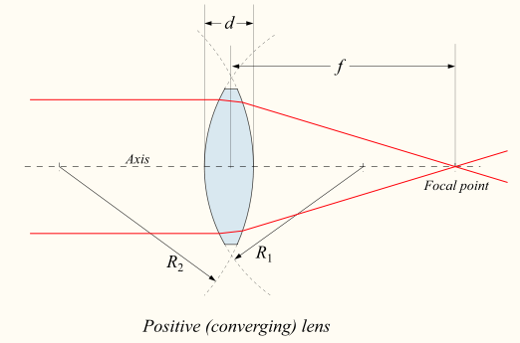

Қисықтық радиустары R₁, R₂
линзаның теңдеуі
d - линза қалыңдығы
: фокус аралығы
n : сыну көрсеткіші
R₁, R₂ : линза бетінің
қисықтық радиусы.

Slide 32
Фотометрлік шамалар және олардың өлшем бірліктері
Жарықтың интенсивтігімен және жарық көзімен немесе жарық ағындарымен және олармен байланысты шамалармен айналысатын оптика бөлімін фотометрия деп атайды.
Жарық көзі − өздігінен жарық шығаратын дене.
Нүктелік жарық көзі − бақылау нүктесіне дейінгі қашықтықпен салыстырғандағы мөлшері ескермеуге болатын жарық көзі.

Slide 33
Жарық күші ─ dω денелік бұрышқа келетін Ф жарық ағыны.
Жарық күшінің өлшемі бірлігі – кандела (кд)
Денелік бұрыш өлшемі болып, сфера бетінде конус тәрізді кесілген dS₀ аудан бөлігінің r радиус квадратына қатынасын айтады.
Денелік бұрыштың өлшем бірлігі – стередиан (ср).
Жарық ағыны ─ бірлік уақытта тасымалданатын жарық энергиясына тең шама.
Жарық ағынының өлшем бірлігі – люмен.

Slide 34
Жарықталыну – дененің сыртқы бетінің бірлік ауданына түсетін жарық ағынына тең шама.
Жарықталыну өлшем бірлігі – люкс (лк).
Нүктелік жарық көзі жасайтын жарықталынуды жарық күші I, қашықтық r және бұрышы α арқылы өрнектеуге болады.
Жарқырау – жарық көзінің сыртқы бетінің бірлік ауданынан шашырап шығатын жарық ағынына тең шама.
Жарқырау өлшем бірлігі – люкс (лк).

Slide 35
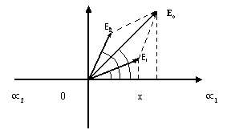
Жарық толқындарының интерференциясы
~
,
Екі немесе ондан көп когерентті жарық толқындарының өзара тоғысу кезінде пайда болатын жарықтың күшею (max) және әлсіреу (min) құбылысын интерференция деп атайды.
Когерентті жарық толқындары дегеніміз жиіліктері бірдей фазалар айырымы тұрақты жарық толқындары.
Қортқы кернеулігі :
Интенсивтігі :
I = E ²
Қортқы интенсивтік

Slide 36
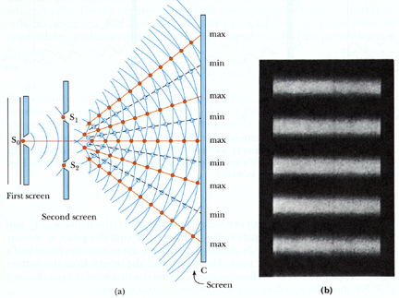
Интерференция құбылысының пайда болуы

Slide 37
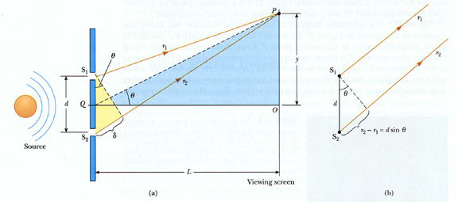
Юнг интерференциясы
Интерференция шарты :
Геометриялық жол айырымы

Slide 38
S₁ және S₂ жарық көздері мен экран орналасқан ортаның сыну көрсеткіштері n2 ,n1 болса, онда жарық толқындарының оптикалық жол айырымы мынадай болады:
Δ = L2 - L1=l2⋅n2 - l1⋅n1
Оптикалық жол ұзындығы: L = l⋅n
мұндағы l - геометриялық жол ұзындығы, n – ортаның абсолют сыну көрсеткіші.
Р нүктесіндегі жарықталудың максимум шарты:
мұндағы m = 1, 2, 3, … ( жарты толқынның жұп сан еселігі )
Р нүктесіндегі жарықталудың минимум шарты:
мұндағы m = 0,1, 2, 3, … ( жарты толқынның тақ сан еселігі )

Slide 39
Максимум және минимум координаталарының
анықталуы
Көршілес екі максимум немесе минимумдардың ара қашықтығы
Интерференциялық жолақтардың ені осы формуламен анықталады.

Slide 40
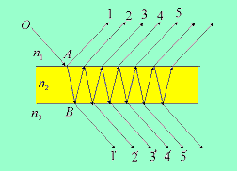
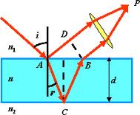
Жұқа жазық пластинкадағы интерференциясы
Қалыңдығы d пластина бетіне α бұрышпен түскен сәуле пластина беттерінде бірнеше рет шағылып және сынады, сөйтіп жарық ағынының біраз бөлігі пластина арқылы өтеді.
Біз пластинадан бір рет шағылған сәулені қарастырайық, ол түскен жарық ағыны А нүктесінде шағылған және сынған екі сәулеге жіктеледі.
сынған сәуле С нүктесінде шағылып, В нүктесінде сынып пластинкадан ауаға қайта шығады, ол шағылған сәулеге параллель болады. Пластина бетінен шыққан екі сәуленің оптикалық жол айырымы мынаған тең болады.
α
Сәуле оптикалық тығыз ортадан шағылғанда жарты толқын жоғалтады.

Slide 41
АСВ және АBD үшбұрыштарын қарастыра отырып, α түсу бұрышы мен пластинканың d қалыңдығына оптикалық жол айырымының тәуелділігін төмендегідей қорытып шығаруға болады.
Р нүктесінде байқалатын максимум
және минимум
мұндағы m=0,1,2,... интерференция реттері.
Жұқа пластинкадағы интерференция пластинканың үстіңгі және астыңғы беттерінен шағылып шыққан сәулелердің тоғысуынан пайда болады.

Slide 42
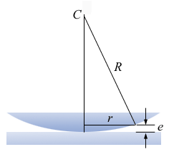
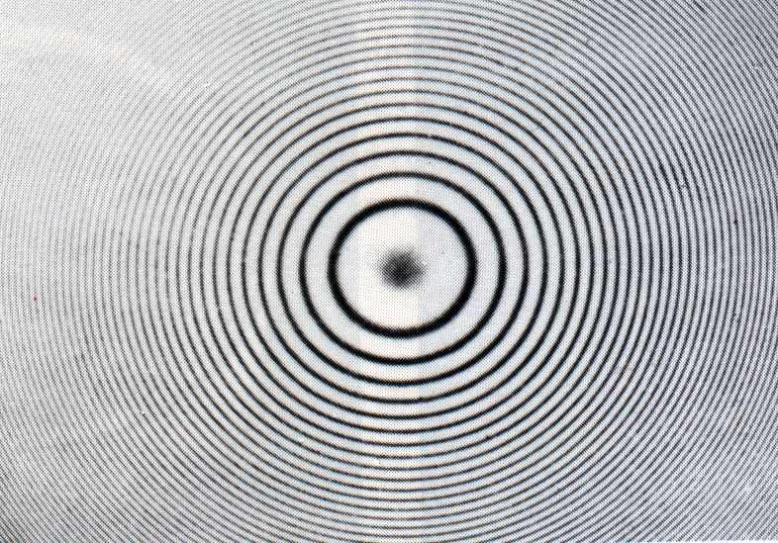
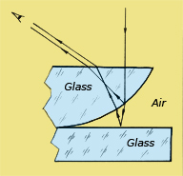
Ньютон сақиналары (интерференциясы)
Дөңес линза және жазық пластина арқылы микроскоптың көмегімен Ньютон сақинасын байқауға болады.
Ньютон сақинасы линзаның төменгі қабатынан және пластинаның жоғарғы қабатынан шағылған когерентті сәулелердің тоғысуынан пайда болады.

Slide 43
Ньютон сақинасының радиусы r мен линза радиусы R арасындағы байланыс
Ақ сақиналардың радиусы (max) :
мұндағы m = 1, 2, 3, … натурал сандар (сақинанаң рет нөмірі).
Қара сақиналардың радиусы (min) :
Интерференциялық бейненің центрінде интенсивтік минимумы болуы керек, өйткені ол қара дақ түрінде байқалады.

Slide 44
ЖАРЫҚ ДИФРАКЦИЯСЫ
Дифракция — жарық толқындарының таралу бағытынан ауытқу құбылысы.
Дифракция — жарық толқындары бөгеттерді айналып өтуі.
Дифракция — жарық толқындарының геометриялық көлеңке аймағына өтуі.
Френель дифракциясы — нүктелік жарық көзінен шыққан жарық толқындарының дөңгелек тесіктен өтуінен пайда болады.
Френель дифракциясы — сфералық жарық толқындарының саңылаудан өтуінен пайда болады.
Френель дифракциясының шарты: жарық көзі мен тар саңылау арасындағы қашықтық шекті болуы керек.

Slide 45
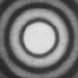
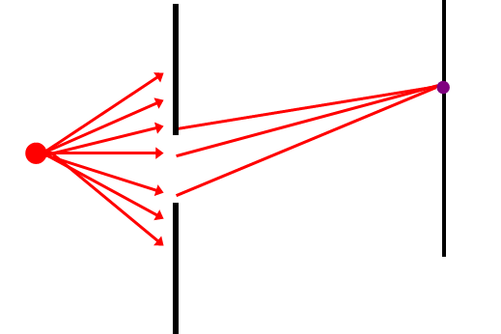
ФРЕНЕЛЬ ДИФРАКЦИЯСЫ

Slide 46


Фраунгофер дифракциясы — шексіз алыстаға нүктелік жарық көзінен немесе параллель жарық толқындарының тар саңылаудын өтуінен пайда болады.
саңылау
экран
линза
линза
жарық көзі

Slide 47

Бір саңылаудан алынатын Фраунгофер дифракциясы
b sinθ : шеткі сәулелер арасындағы жол айырымы.

Slide 48
Бір саңылаудан алынатын Фраунгофер дифракциясының минимумдар мен максимумдар шарты
Орталық бас мақсимумдар шарты :
Минимумдар шарты :
Максимумдар шарты :
мұндағы

